Slide 1
空污偵測器製作暨實務研習會 軟體開發篇
講師：曹永忠
地點：T客邦總部，台北市中山區民生東路二段141號6F
日期：105年10月22日

Slide 2
大 綱
前言
軟體開發環境介紹
軟體開發
開發
Q&A
關於作者
參考資料

Slide 3
PM 2.5 程式開發與上傳
2016/10/22
3

Slide 4
啟動開發環境
2016/10/22
4

Slide 5
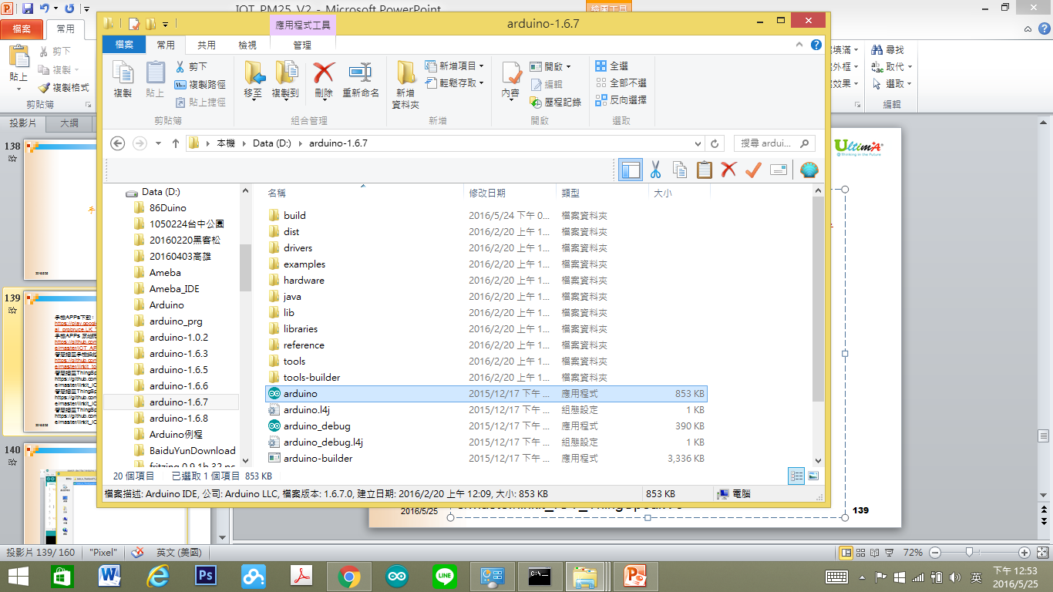
開啟程式
2016/10/22
5

Slide 6
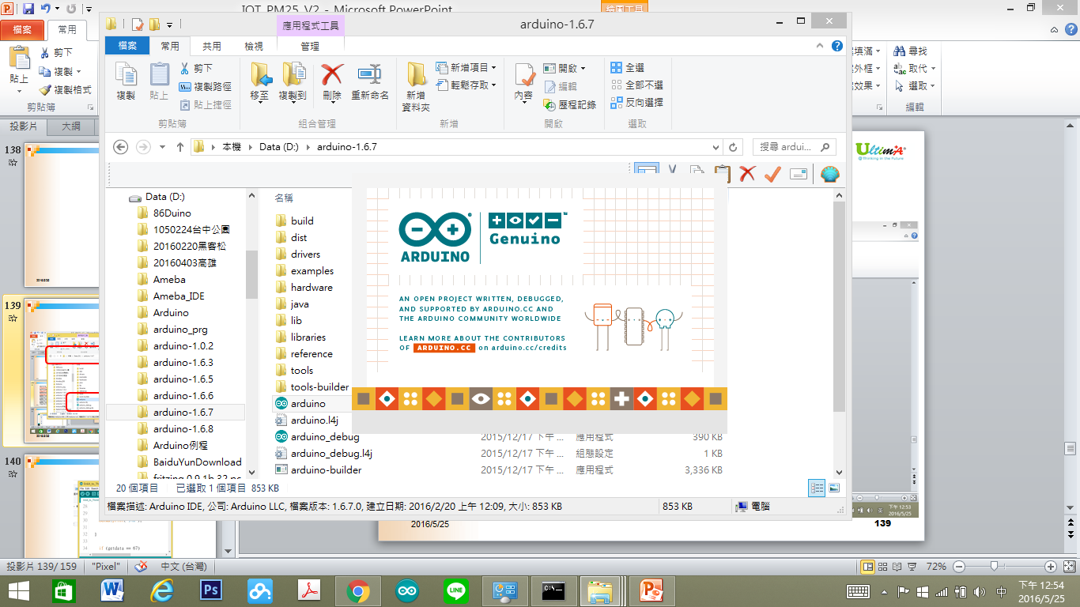
啟動程式
2016/10/22
6

Slide 7
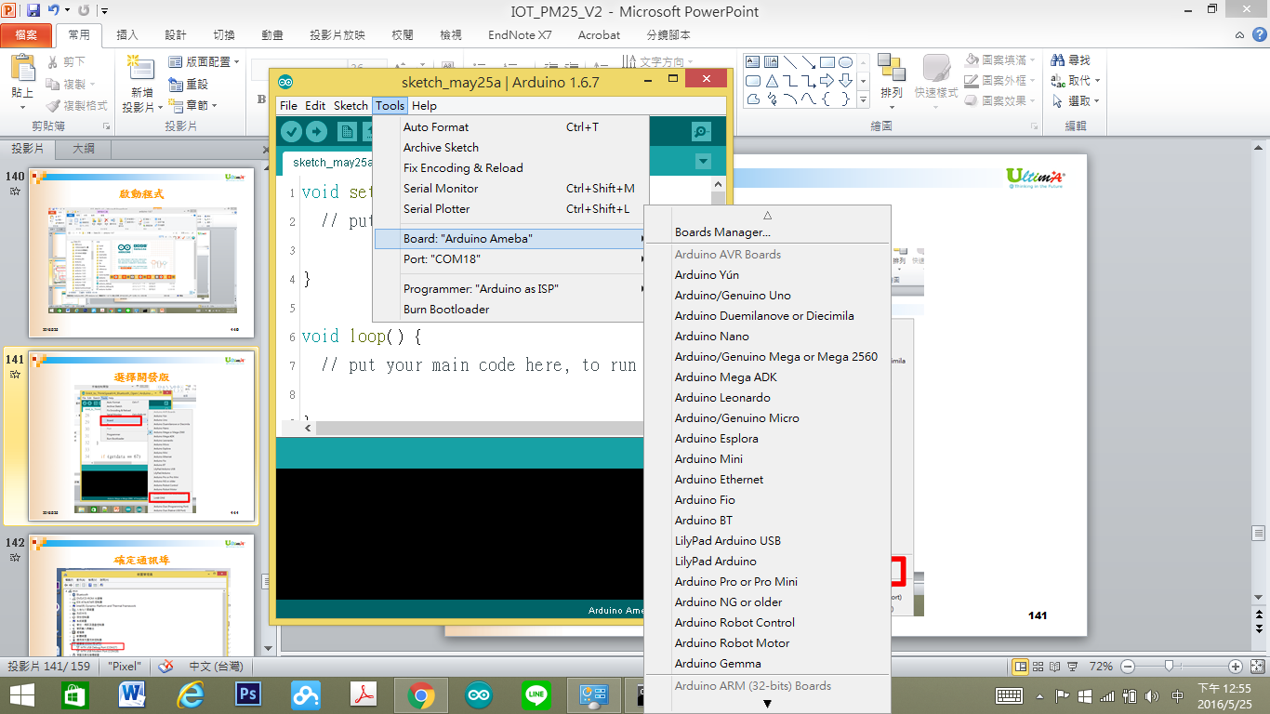
選擇開發版
2016/10/22
7

Slide 8
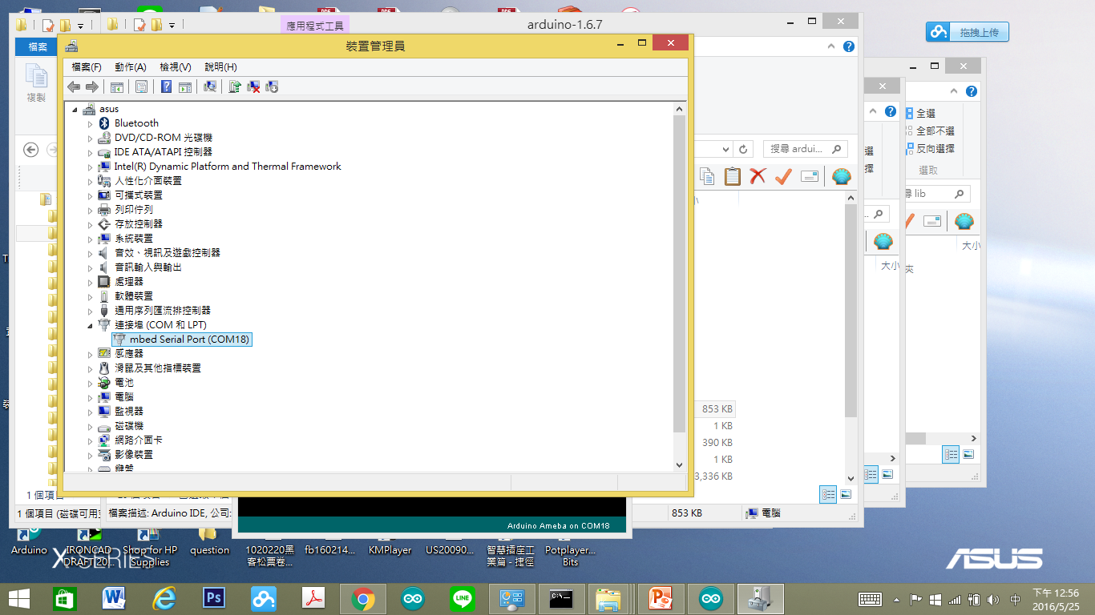
確定通訊埠
2016/10/22
8

Slide 9
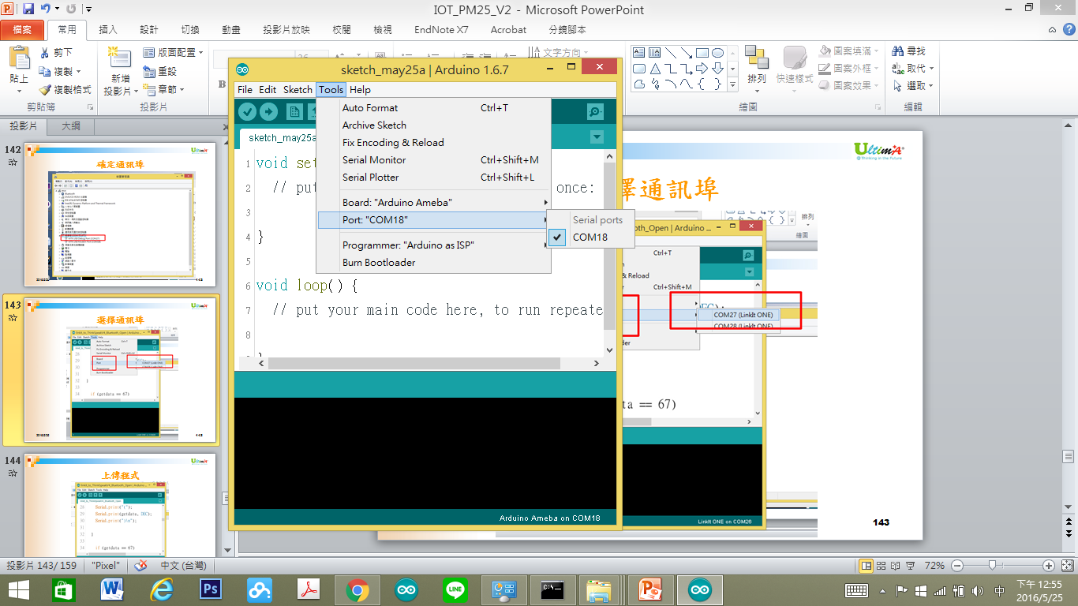
選擇通訊埠
2016/10/22
9

Slide 10
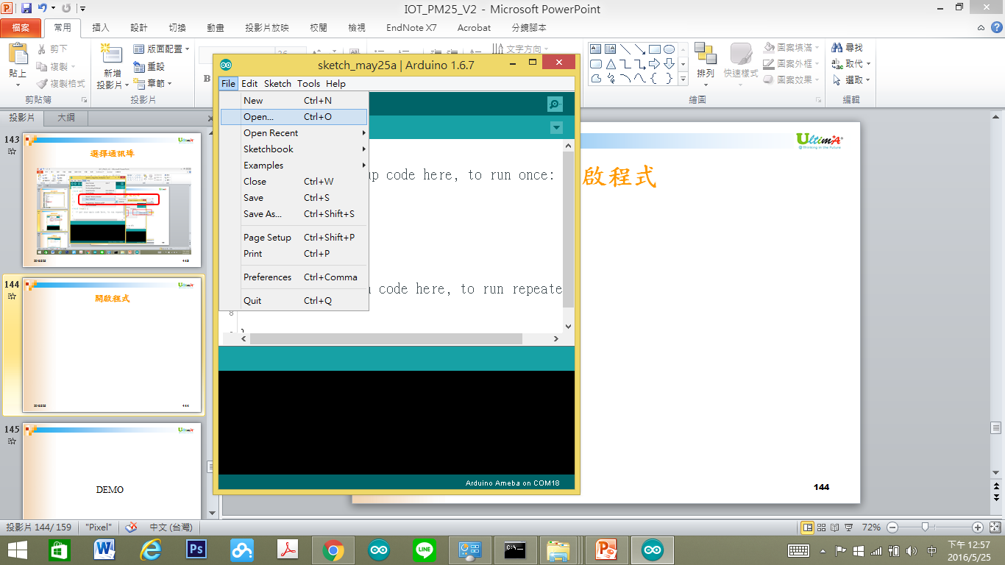
開啟程式
2016/10/22
10

Slide 11
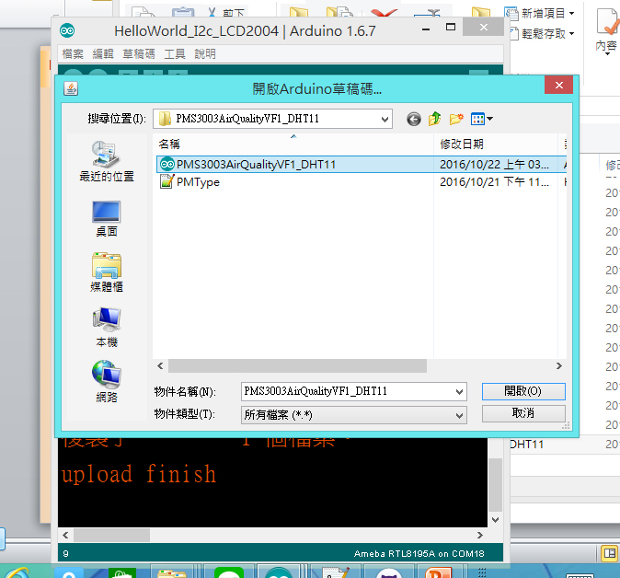
開啟程式(PMS3003AirQualityVF1_DHT11)
2016/10/22
11

Slide 12
依不同裝置修改程式
2016/10/22
12

Slide 13
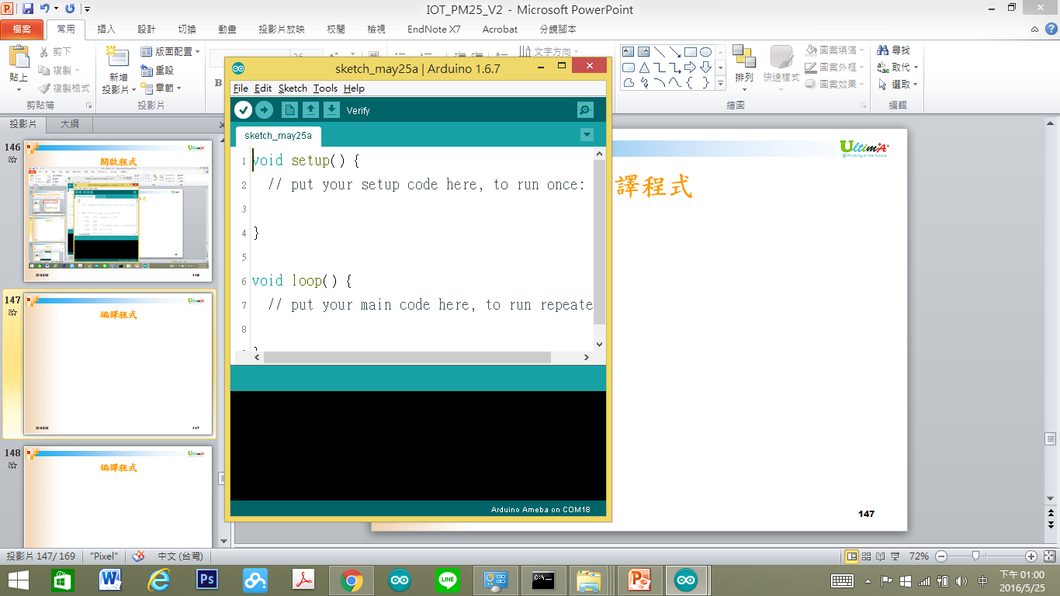
編譯PM2.5程式碼
2016/10/22
13

Slide 14
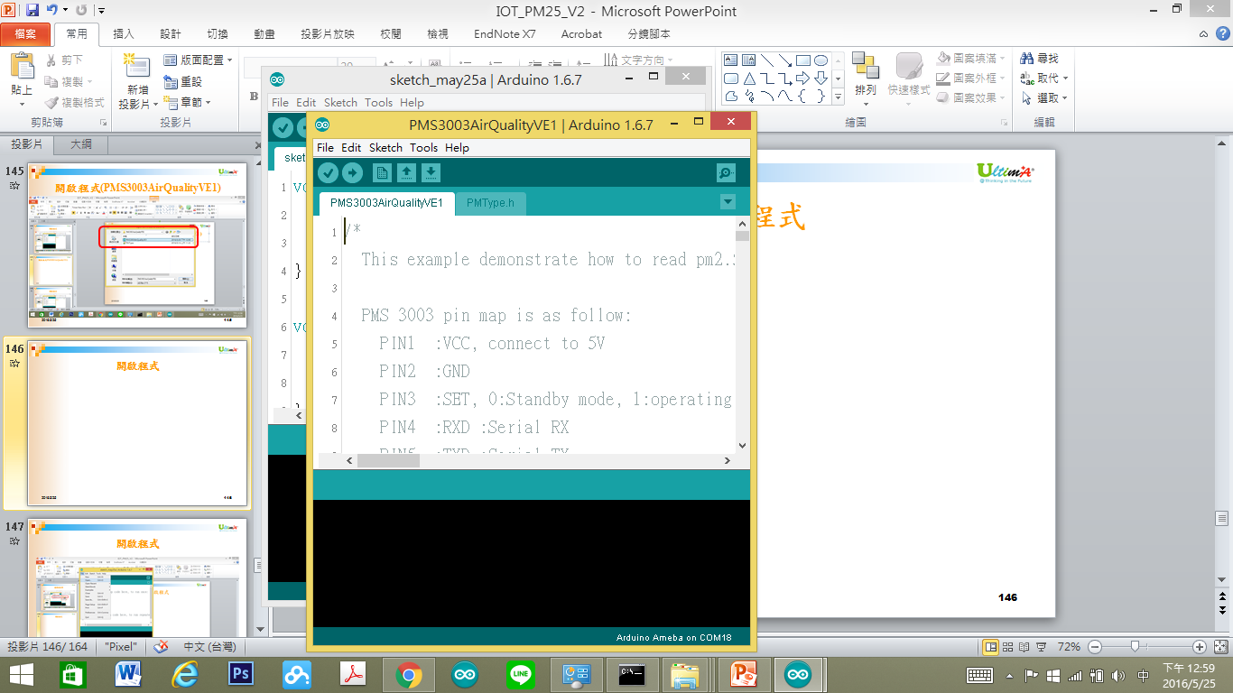
開啟程式PM2.5程式碼
2016/10/22
14

Slide 15
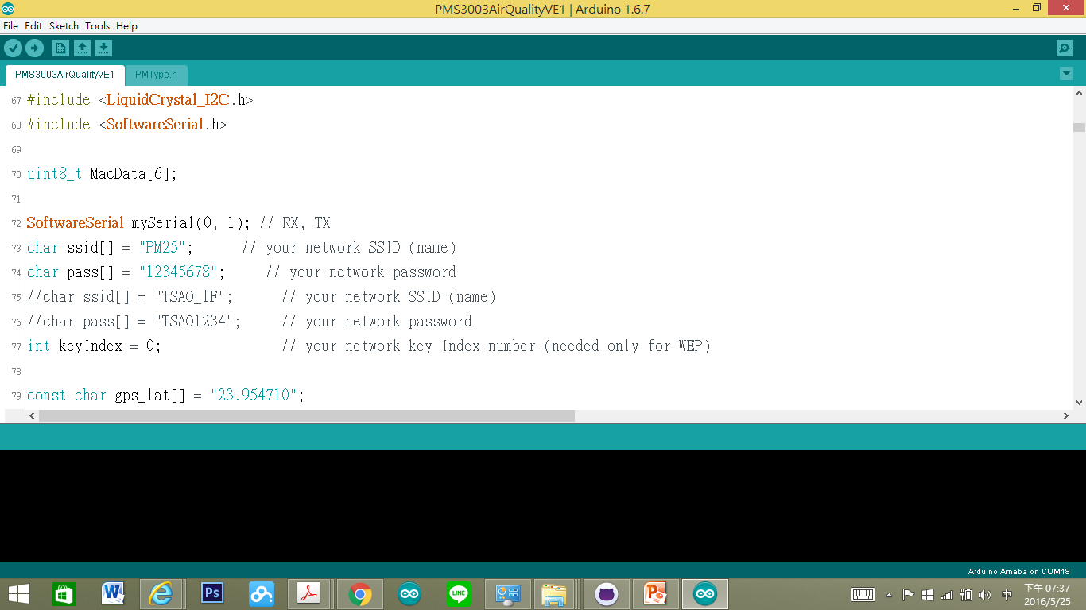
修改熱點
用尋找功能找 SSID
2016/10/22
15

Slide 16
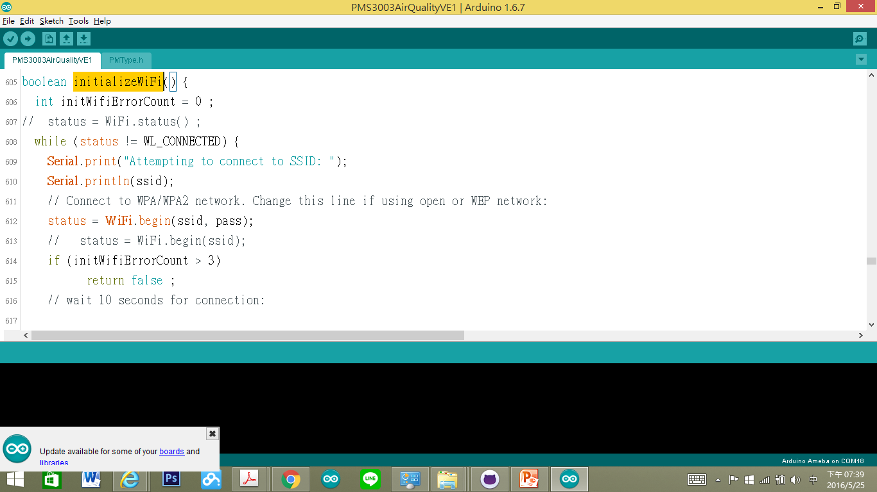
修改熱點連線方式
用尋找功能找『initializeWiFi』
2016/10/22
16

Slide 17
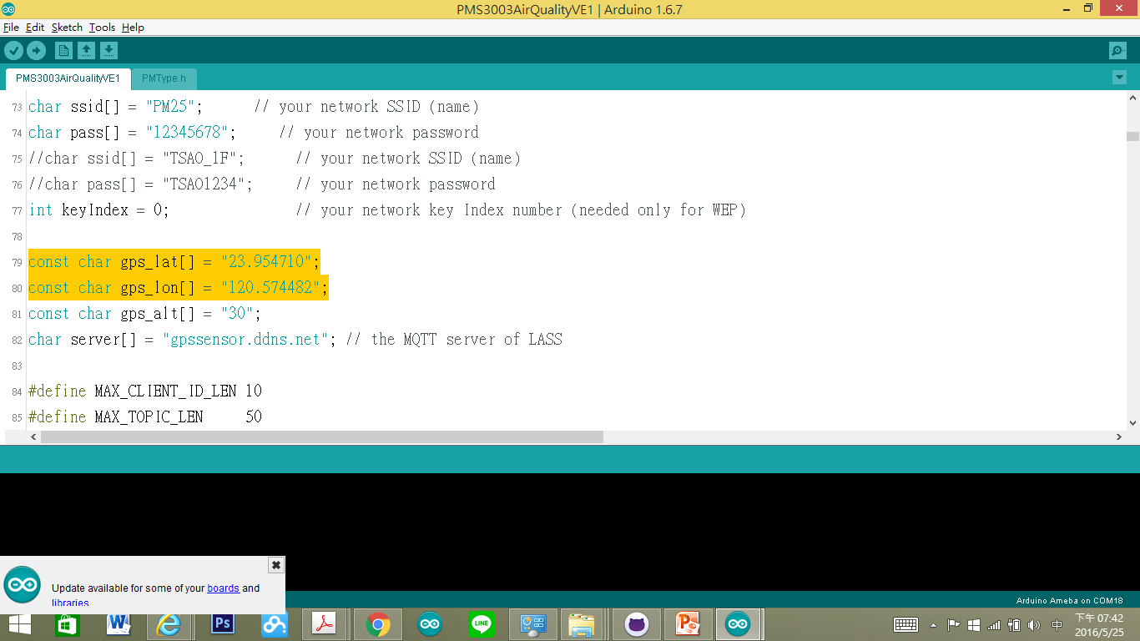
修改裝置GPS資料
用尋找功能找『GPS』
2016/10/22
17

Slide 18
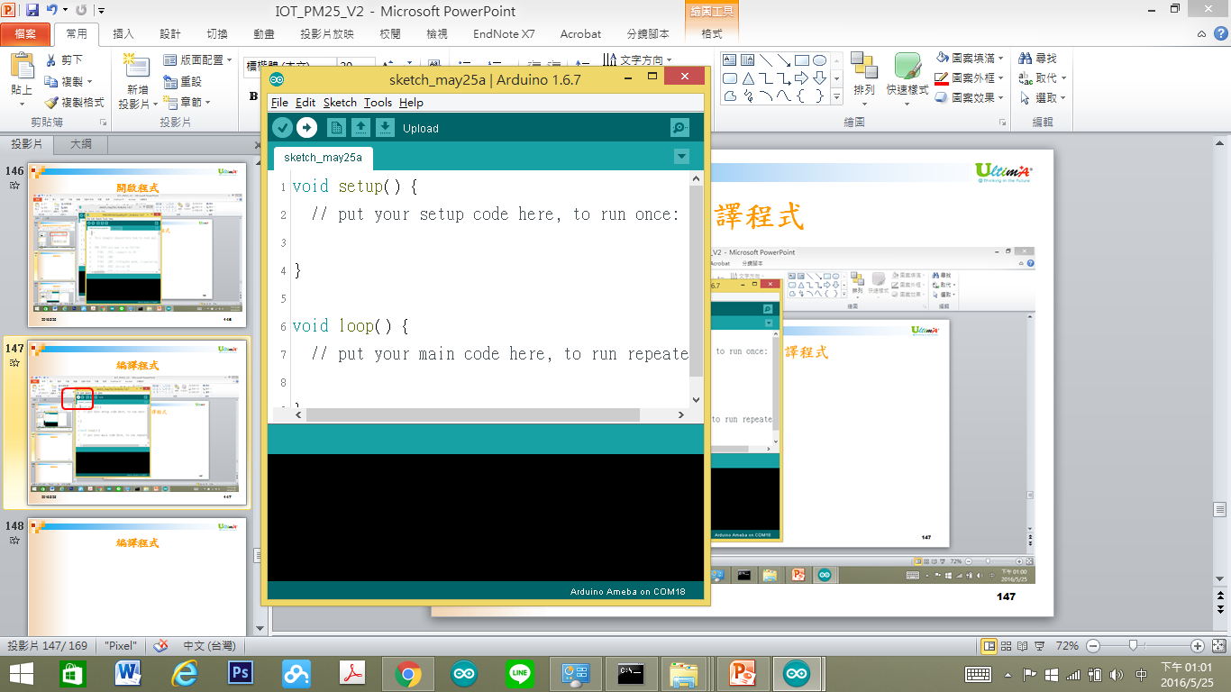
上傳編譯後PM2.5程式碼
2016/10/22
18

Slide 19
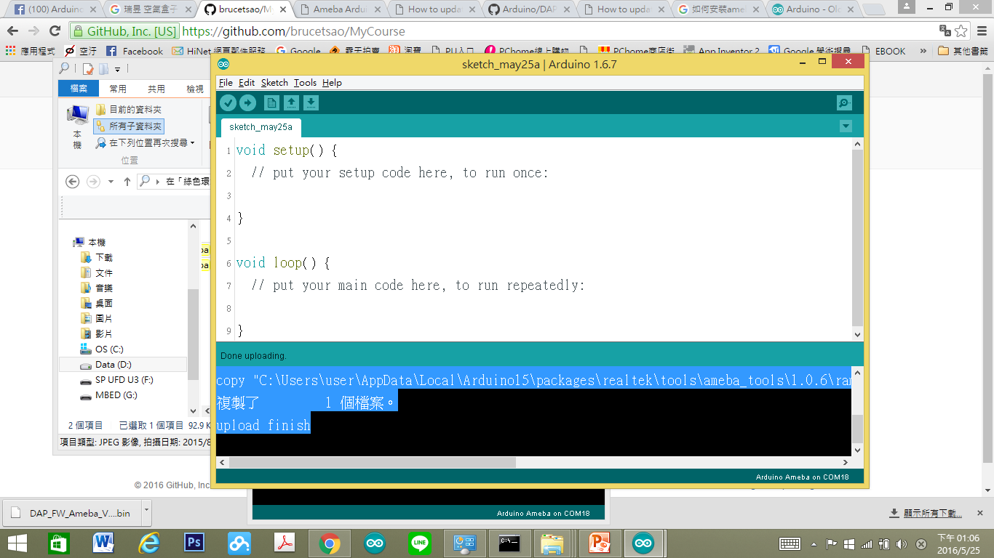
完成PM2.5程式上傳
2016/10/22
19

Slide 20
DEMO
2016/10/22
20

Slide 21
使用地圖模式查詢資料
2016/10/22
21

Slide 22
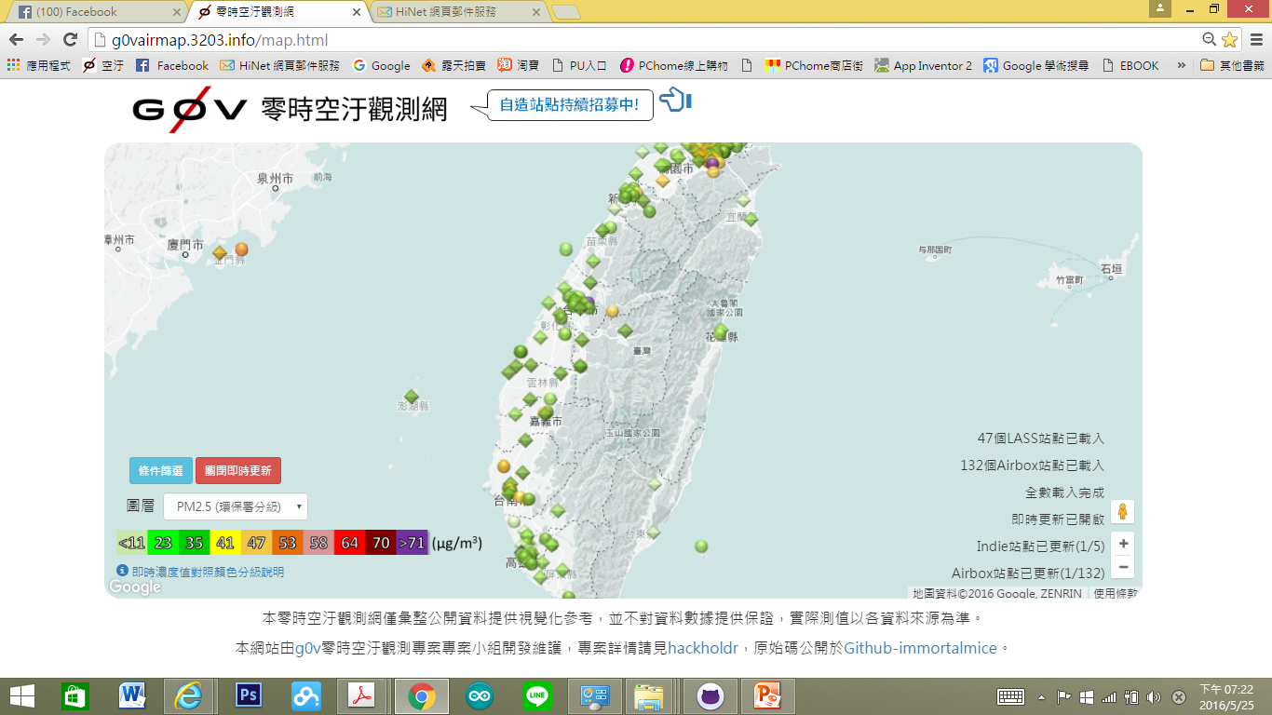
使用地圖模式查看裝置
http://g0vairmap.3203.info/map.html

Slide 23
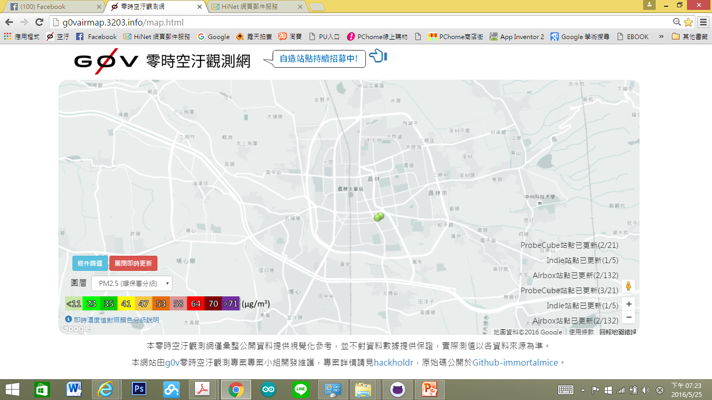
使用地圖模式查看裝置
可用滑鼠滾輪上下調整地圖大小

Slide 24
使用地圖模式查看裝置
可用按下滑鼠左鍵平移地圖位置

Slide 25
使用地圖模式查看裝置
選到您的裝置盒子的GPS位置

Slide 26
使用GPS查看裝置
點選您的裝置

Slide 27
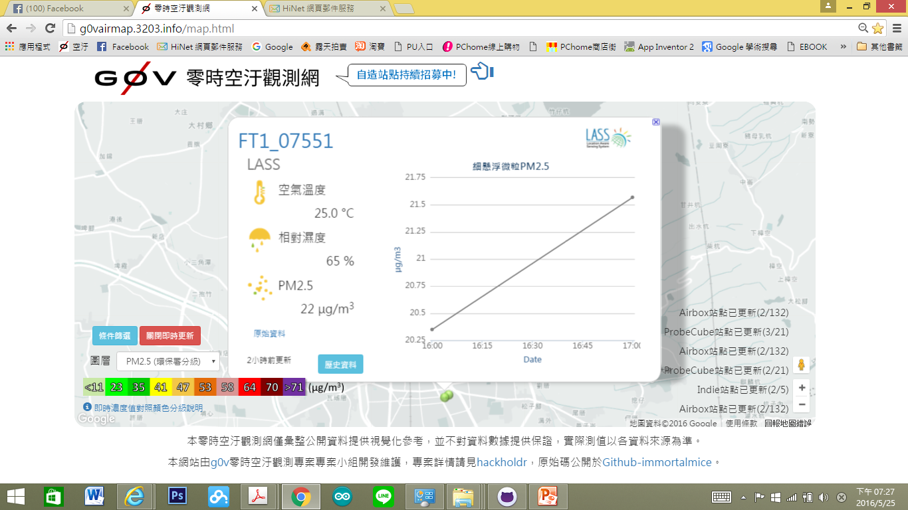
查看裝置資料

Slide 28
檢核網路資料-點選裝置

Slide 29
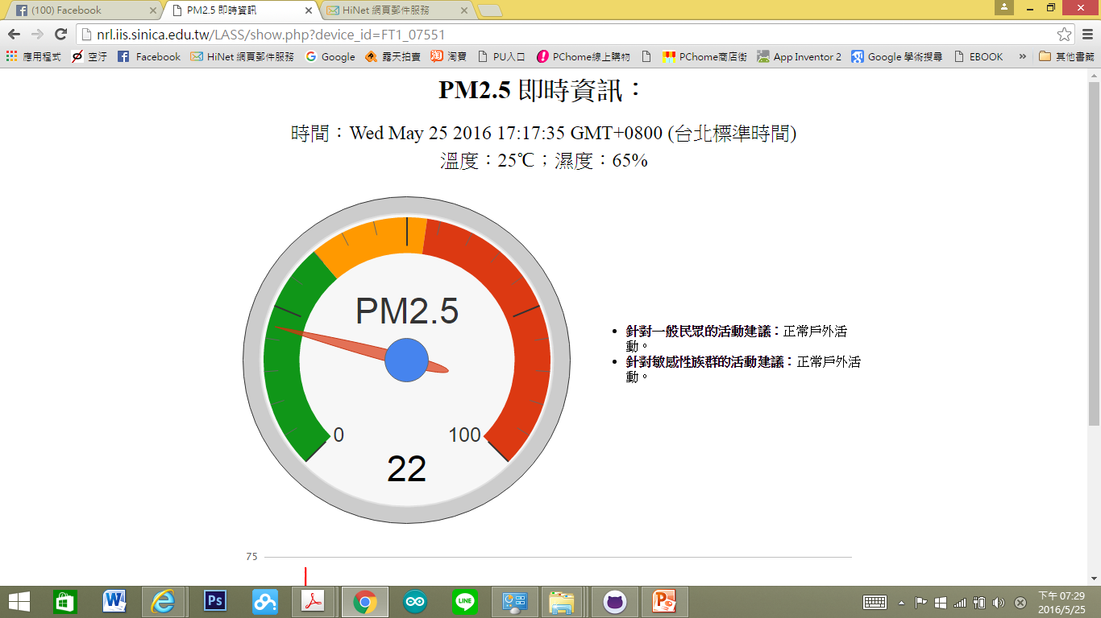
檢核網路資料-視覺化資料

Slide 30
檢核網路資料-查看歷史資料

Slide 31
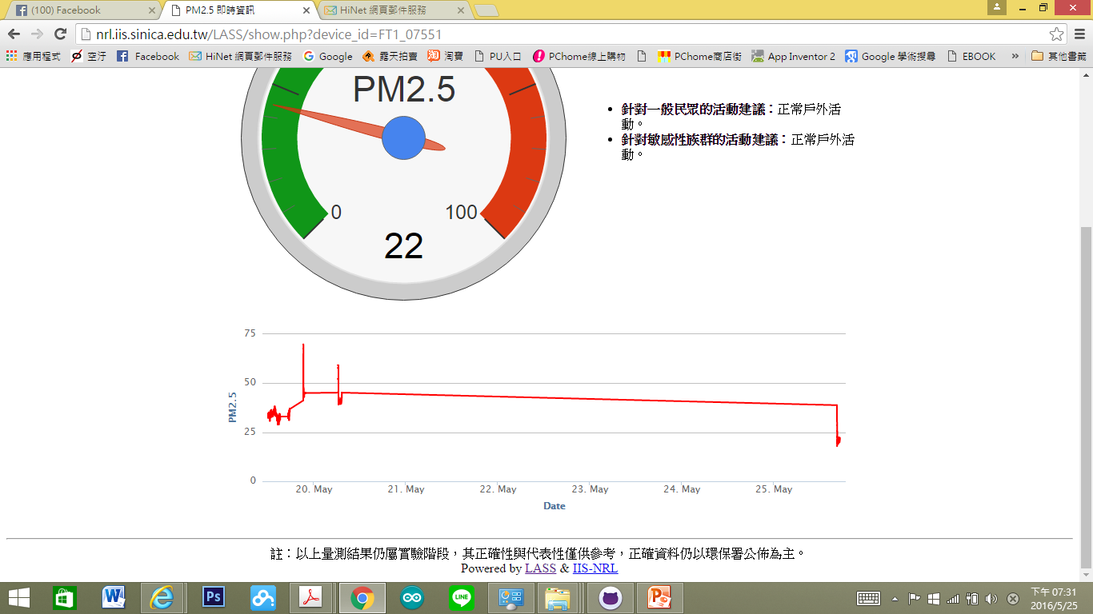
檢核網路資料：歷史資料

Slide 32
使用網址輸入查詢資料
2016/10/22
32

Slide 33
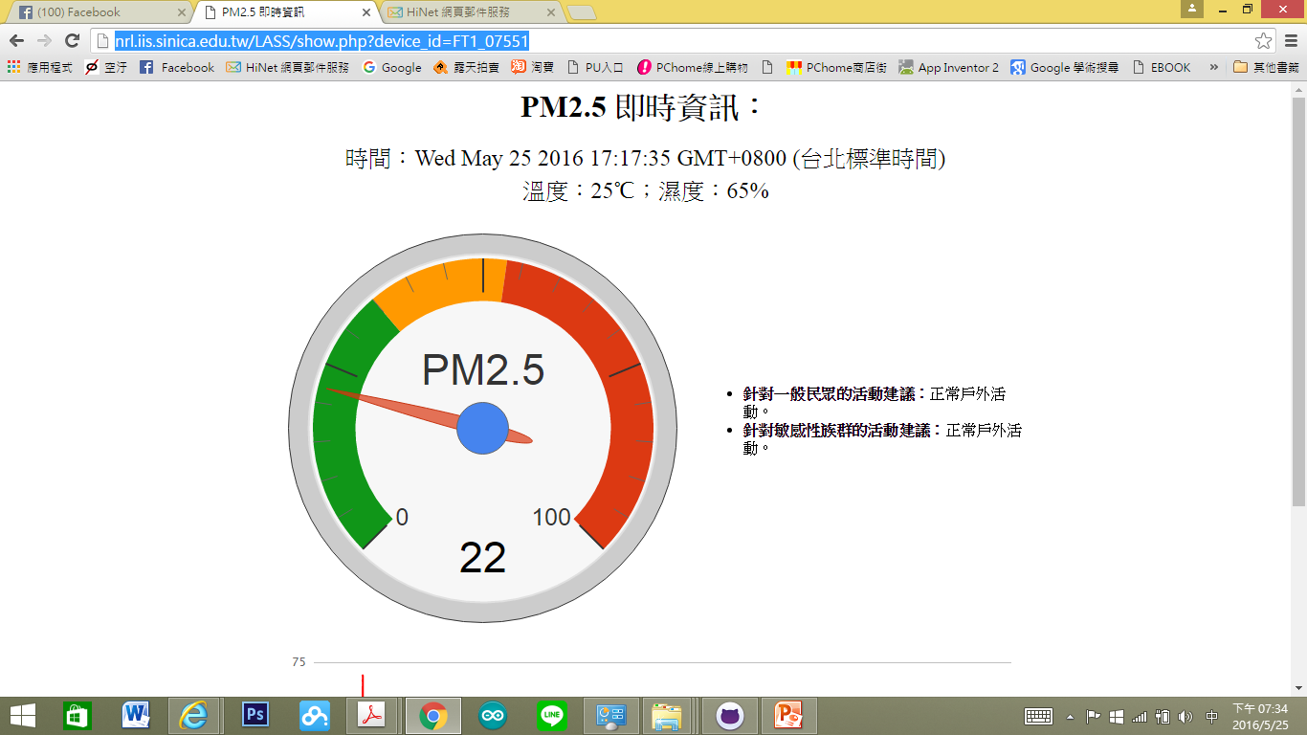
檢核網路資料
使用網址輸入查看裝置：
http://nrl.iis.sinica.edu.tw/LASS/show.php?device_id=FT1_0+裝置MAC後四個字
如：http://nrl.iis.sinica.edu.tw/LASS/show.php?device_id=FT1_07551

Slide 34
Q & A
感謝聆聽
恭請指教

Slide 35

自我介紹
曹永忠 (Yung-Chung Tsao) ，目前為自由作家，專研於軟體工程、軟體開發與設計、物件導向程式設計，商品攝影及人像攝影。長期投入資訊系統設計與開發、企業應用系統開發、軟體工程、新產品開發管理、商品及人像攝影等領域，並持續發表作品及相關專業著作。
Email:prgbruce@gmail.com
Line ID：dr.brucetsao
部落格：http://taiwanLinkIt ONE.blogspot.tw/
範例原始碼網址：https://github.com/brucetsao/LinkIt_IOT_Programming
臉書社群(Arduino.Taiwan)：https://www.facebook.com/groups/Arduino.Taiwan/
活動官網：http://Arduino.kktix.cc/
Youtube：https://www.youtube.com/channel/UCcYG2yY_u0m1aotcA4hrRgQ

Slide 36

電子書城
http://www.pubu.com.tw/store/ultima

